Slide 1
Формирование навыка смыслового чтения на уроках в начальной школе

Slide 2
Актуальность
В современных социокультурных и экономических условиях чтение понимается как важнейший ресурс развития личности, как источник приобретения знаний, преодоления ограниченности социального опыта. Считается, что именно смысловое чтение становится основой развития ценностно-смысловых личностных качеств обучающегося, надежным обеспечением успешной познавательной деятельности на протяжении всей его жизни. Учить понимать, анализировать, истолковывать текст в знакомой учащимся и незнакомой познавательных ситуациях, учить выбирать из потока информации необходимое становиться одной из самых актуальных задач современной школы.

Slide 3
Цель проекта
Формировать навыки смыслового чтения у обучающихся

Slide 4
Задачи проекта (для педагога)
Изучить методическую литературу по формированию смыслового чтения на уроках в начальной школе;
разработать, подобрать комплекс упражнений, направленных на эффективное формирование навыков смыслового чтения;
апробировать приёмы, методы, способы формирования навыка смыслового чтения;
обобщить опыт работы, направленной на формирование навыка смыслового чтения;
распространить полученные результаты.

Slide 5
Задачи проекта
формировать навык чтения;
учить работать текстом;
учить выделять основную информацию в тексте, определять главные слова;
формировать читательскую грамотность.

Slide 6
Новизна
В соответствии с фазами речевой деятельности определены механизмы смыслового чтения младших школьников (смысловой ориентировки, зрительно-моторной координации, смыслового восприятия, смысловой группировки, смыслоформулирования);
Приёмы формирования смыслового чтения чётко структурированы и присутствуют на каждом уроке.

Slide 7
Вид проекта
Дидактический материал

Slide 8
Сроки реализации
Проект является долгосрочным. Реализуется с начала прошлого года. Рассчитан на 4 года (предполагается реализовывать проект на протяжении обучения на ступени начального общего образования).

Slide 9
Ход работы
В начале работы была проведена диагностика, в ходе которой выяснилось, что 37% обучающихся 1 “В” класса на 10.09.2020 не умеют читать; 29% - не понимают, что читают; 16% - понимают прочитанное, но не могут полноценно извлечь необходимую информацию из текста, не определяют, где основная, а где второстепенная информация.
По завершению каждого полугодия, обучающиеся проходили диагностику, на основании результатов которой корректировались приёмы и методы работы по данному направлению.Важно отметить, что диагностики за каждый период различаются в соответствиями с микроцелями, которые ставились на период.

Slide 10
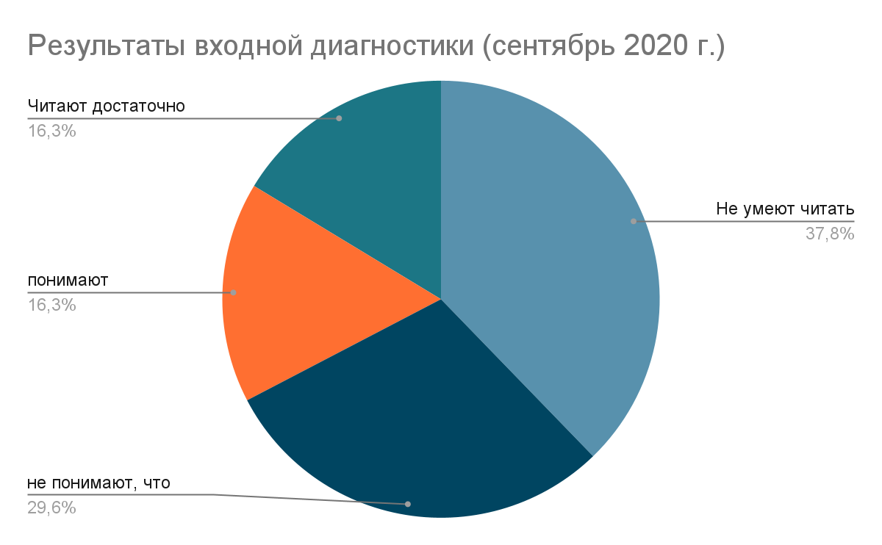

Slide 11
Результаты 2 и 3 диагностики.
2 и 3 диагностика проходила по следующим параметрам:
Безошибочно читают
Читают выразительно (интонацией выделяют знаки препинания, читают произведение в выбранном темпе, делают интонационные акценты).
Могут выбрать главные слова в произведении из 4-5 предложений.
Могут определить тему произведения.
Могут самостоятельно осознанно выбрать произведение для дальнейшего изучения.

Slide 12
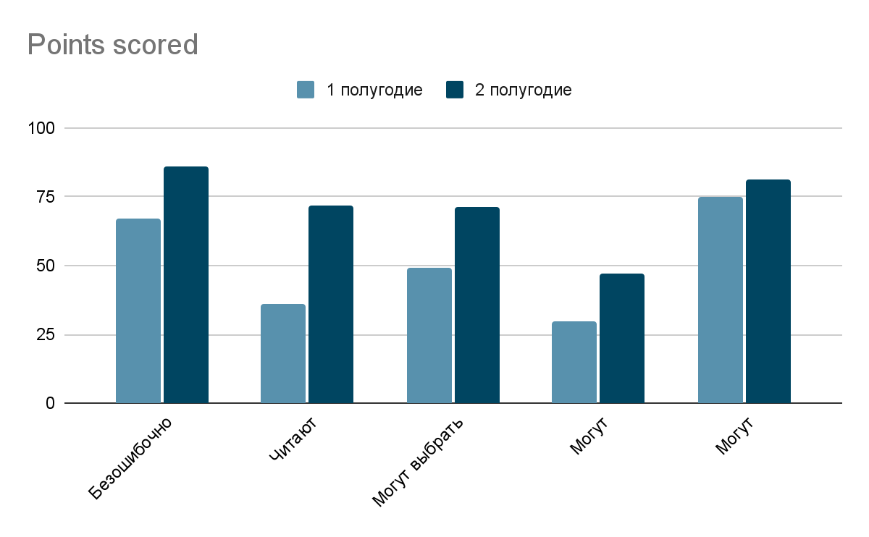

Slide 13
Продукт проекта
Методические рекомендации;
Дидактический материал.

